Slide 1

大数据技术图解
签名：大海哥

Slide 2
典型应用场景 – 数据发布与订阅
集中式配置中心（推 + 拉）
应用启动时主动到Zookeeper上获取配置信息，并注册Watcher监听。
配置管理员变更Zookeeper配置节点的内容。
Zookeeper推送变更到应用，触发Watcher回调函数。
应用根据逻辑，主动获取新的配置信息，更改自身逻辑。
适用于配置信息多设备共享，会发生动态变化

Slide 3
典型应用场景 – 软负载均衡
Register负责域名的注册，服务启动后将域名信息通过Register注册到Zookeeper相对应的域名服务下。
Dispatcher负责域名的解析。可以实现软负载均衡。
Scanner通过定时监测服务状态，动态更新节点地址信息。
Monitor负责收集服务信息与状态监控。
Controller提供后台Console，提供配置管理功能。

Slide 4
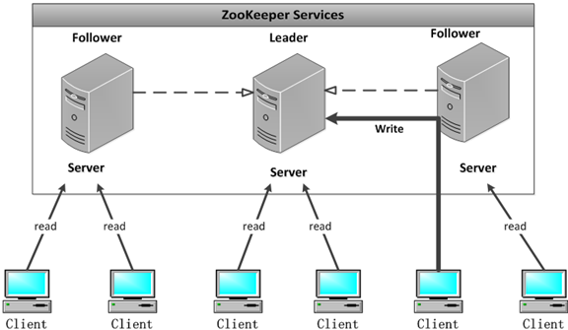
典型应用场景 – 集群管理
有多少机器在工作？
每台机器的运行状态收集
对集群中设备进行上下线操作。
分布式任务的状态汇报
…

Slide 5
监听器原理
1 Main()线程
zookeeper
注册的监听器列表
2 创建zkClient
port
5 “/”路径数据发生变化
4 Client:ip:port:/path
Listener
6 process()
3 getChildren(“/”,true)
connect

Slide 6
服务器动态上下线案例分析
服务器1
服务器2
服务器3
需求：客户端能实时洞察到服务器上下线的变化
业务功能
业务功能
业务功能
Zookeeper集群
3 服务器节点下线
1 服务端启动时去注册信息（创建都是临时节点）
/servers/server1 hadoop101 80 nodes
/server2 hadoop102 90 nodes
/server3 hadoop103 95 nodes
2 启动就去getChildren,获取到当前在线服务器列表，并且注册监听
客户端1
5 process(){
重新再去获取服务器列表，并注册监听
}
客户端2
客户端3
4 服务器节点上下线事件通知

Slide 7

/
/znode1
/znode2
/znode3
/znode4
PERSISTENT_SEQUENTIAL
EPHEMERAL_SEQUENTIAL
PERSISTENT
EPHEMERAL
client1
client2
client3
client4

Slide 8


